Slide 1
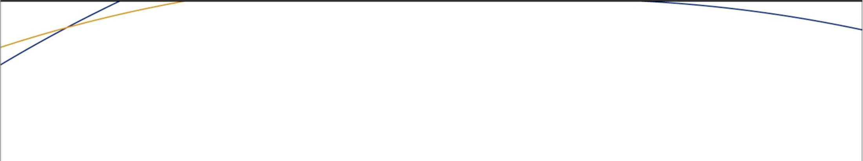


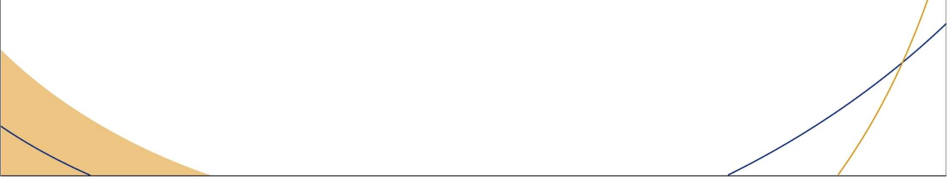
Engenharia de
Software
Conceitos e Metodologias para
Desenvolvimento de Software
Cascata, Prototipação,
Espiral e RUP

Slide 2
Paradigmas de Engenharia de
Software
• Principais paradigmas:
– Cascata.
– Prototipação.
– Espiral
– Fases Genéricas [Pressman]
– RUP - Rational Unified Process
– Ágeis
– XP eXtreme Programing
– OpenUP
– SCRUM

Slide 3
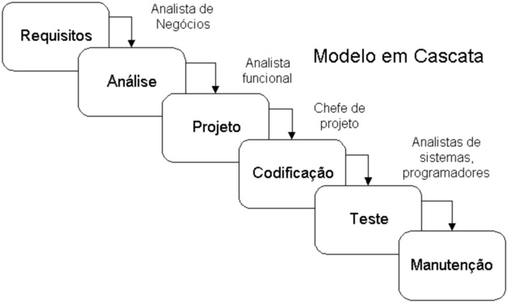
Modelo Cascata

Slide 4
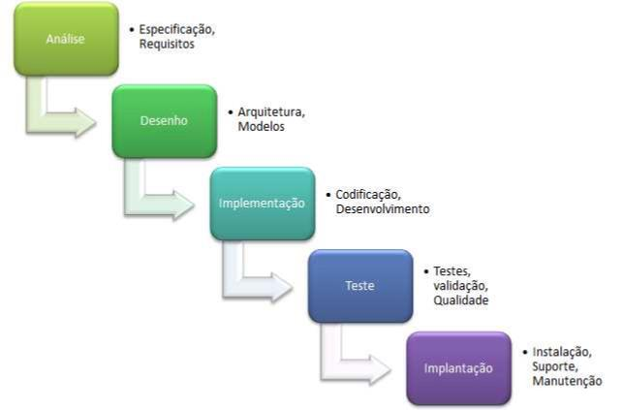
Cascata

Slide 5
Etapas do Modelo Cascata
• Requisitos
– Coleta os requisitos do software.
– Gera o documento de especificação do sistema que serve de
base para o orçamento, cronograma, esforço, ferramentas a
serem utilizadas, etc.
• Análise
– Compreensão clara e precisa do domínio do problema e das
funcionalidades do software.
– Levantamento e revisão em conjunto com representantes do
cliente, usuários chaves e outros especialistas da área de
aplicação

Slide 6
Etapas do Modelo Cascata
• Projeto
– Concentra-se na definição das estruturas de dados,
arquitetura do software, detalhes procedimentais e
caracterização da interface.
• Codificação
– Tradução do projeto para uma linguagem legível para a
máquina.
– Se o projeto for bem detalhado essa tarefa pode ser
automatizada.

Slide 7
Etapas do Modelo Cascata
• Teste
– Inicia-se logo após a geração do código.
– Visa garantir que uma entrada do programa produz o resultado
esperado.
• Manutenção
– Ocorre em função de:
• Ocorrência de erros
• Adaptações para acomodar mudanças externas
• Acréscimos funcionais
• Problemas de desempenho

Slide 8
Modelo Cascata
Vantagens
Desvantagens
•
Padroniza
os
métodos
•
Projetos
reais
raramente
seguem
o
para
análise,
projeto,
fluxo
seqüencial
que
esse
modelo
codificação,
testes
e
propõe.
Sempre
ocorre
alguma
manutenção.
interação e/ou superposição.
•
Etapas
semelhantes
às
•
Dificilmente
os
clientes
são
capazes
etapas
genéricas
de relacionar todos os requisitos de
aplicáveis
a todos
os
uma só vez no início do projeto
paradigmas.
•
Maioria
dos
programas
só
estará
disponível quando o cronograma já
está bastante adiantado.
•
Dificuldades
para
se
introduzir
alterações quando o processo está
avançado.

Slide 9
Prototipação
• Criação de um modelo do software que será implementado.
• Facilita a definição dos objetivos do software.
• Retrata a interação entre o usuário e o software.
Etapas
Coleta e refinamento dos requisitos.
– Definição dos objetivos globais.
Projeto rápido.
– Identificação interações entre usuário e software.
– Concentra-se nas entradas e saídas do software.
Construção do protótipo.

Slide 10
Etapas da Prototipação
início
fim
obtenção dos
requisitos
construção
projeto
produto
rápido
refinamento
construção
protótipo
protótipo
avaliação
protótipo

Slide 11
Modelo Prototipação
Vantagens
Desvantagens
•
Melhora a qualidade da
•
O
custo
na
maioria
especificação do software a ser
dos
casos
é
desenvolvido, contribuindo
considerado
muito
para uma queda nos custos de
alto.
desenvolvimento e
•
O
cliente
tende
a
manutenção.
confundir
o
•
Antecipa o treinamento dos
protótipo
com
uma
usuários.
versão do sistema.
•
Partes
do protótipo podem ser
aproveitadas no
desenvolvimento do sistema.

Slide 12
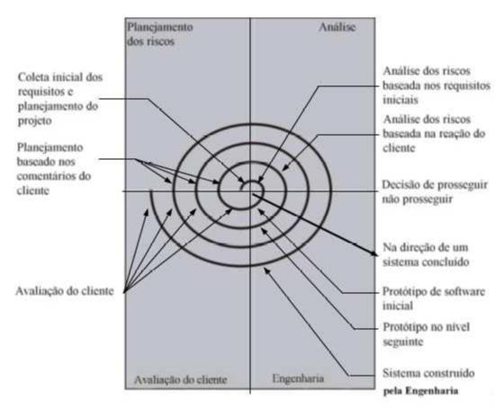

Modelo Espiral
• Aproveita as
melhores
características
do modelo
cascata e da
prototipação.
• Acrescentando
um novo
elemento: a
análise de
riscos.

Slide 13
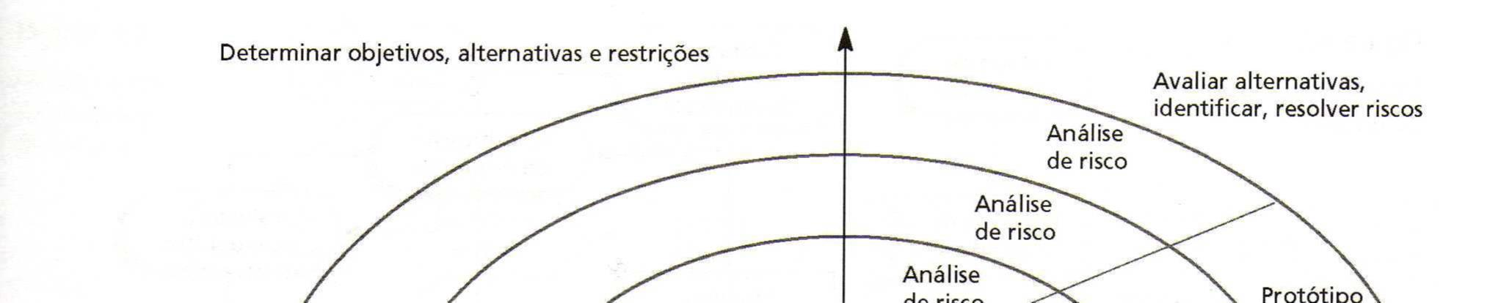
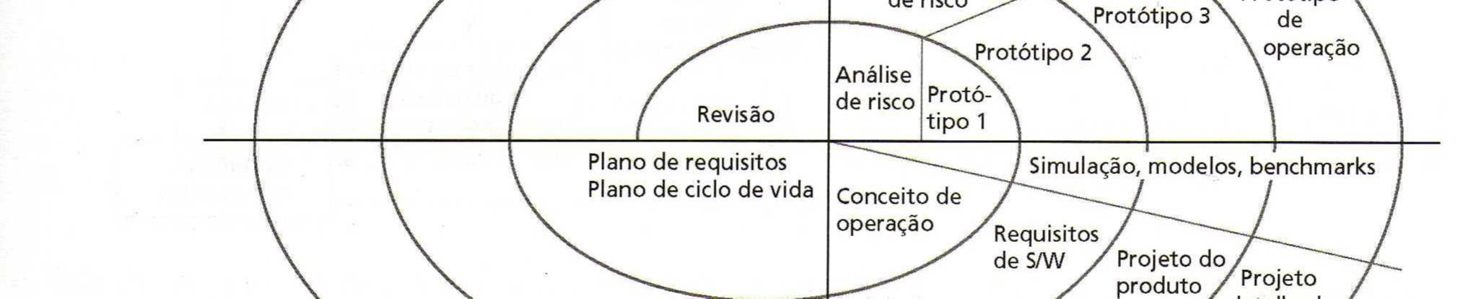
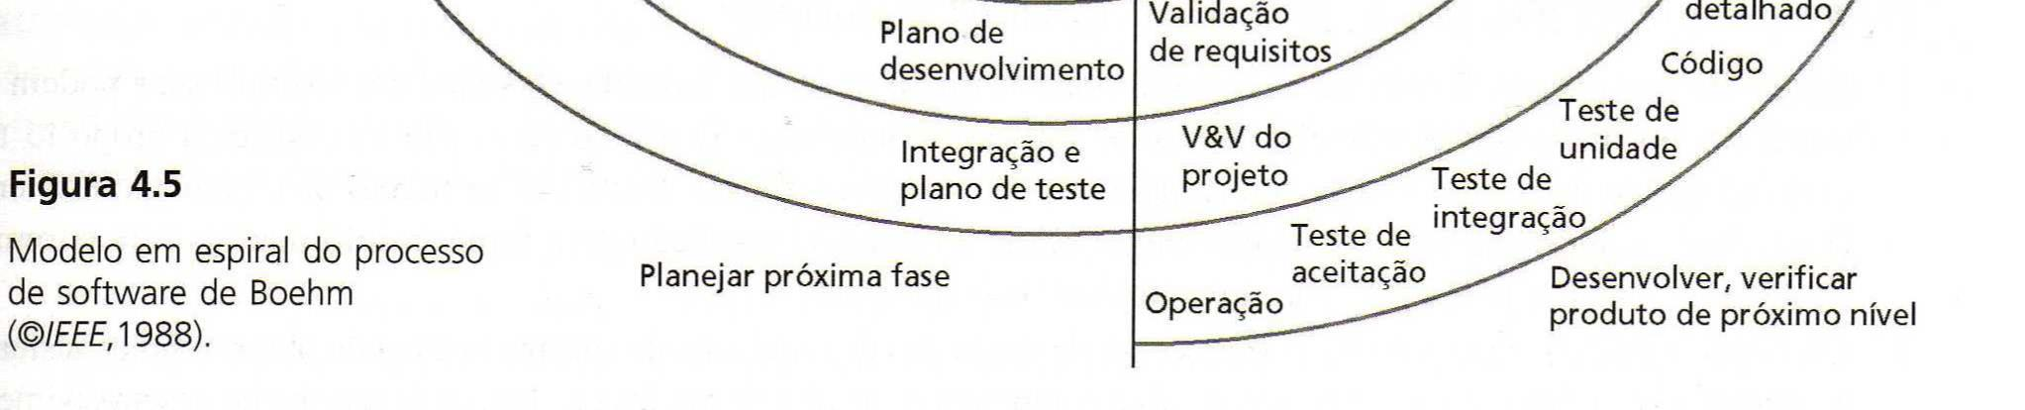
Modelo Espiral

Slide 14
Etapas do Modelo Espiral
• Planejamento.
– Definição dos objetivos, alternativas e restrições.
• Análise dos Riscos.
– Análise de alternativas e identificação dos riscos sob o ponto de
vista técnico e de gerência.
• Engenharia.
– Desenvolvimento do produto.
• Avaliação do Cliente.
– Avaliação dos resultados da engenharia.

Slide 15
Modelo Espiral
Vantagens
Desvantagens
•
Modelo
evolutivo
•
Avaliação
dos
riscos
exige
possibilita
uma
maior
muita experiência.
integração entre as fases e
•
O
modelo
é
relativamente
facilita
a
depuração
e
a
novo
e
não
tem
sido
manutenção do sistema.
amplamente utilizado.
•
Permite que o projetista
e
cliente possa entender e
reagir aos riscos em cada
etapa evolutiva.

Slide 16
Fases Genéricas: Definição
• Concentra-se no “quê”.
– Que informações devem ser processadas?
– Que funções devem ser desempenhadas?
– Quais são as exigências fundamentais do software?
– Quais são as restrições do projeto?
Etapas
• Análise do Sistema:
– Define o papel que o software deverá desempenhar.
• Planejamento do Projeto de Software:
– Analisa os riscos, aloca os recursos, estima os custos e define as
tarefas que serão realizadas.
• Análise de Requisitos
– Define detalhadamente o domínio da informação e a função do software.

Slide 17
Fases Genéricas: Desenvolvimento
• Concentra-se no “como”.
– Como projetar as estruturas de dados e a arquitetura do software?
– Como implementar os detalhes procedimentais?
– Como traduzir o projeto para uma linguagem de programação?
– Como realizar os testes?
Etapas
• Projeto de Software:
– Traduz os requisitos do software em um conjunto de representações
• Codificação:
– Converte as representações do projeto em uma linguagem artificial
executada pelo computador.
• Realização de Testes de Software:
– Procura por defeitos de função, lógica e implementação do software.

Slide 18
Fases Genéricas: Manutenção
• Concentra-se nas mudanças sofridas pelo software.
Tipos de Mudanças:
• Correção
– Corrige defeitos encontrados pelo cliente (manutenção corretiva).
• Adaptação
– Acomoda mudanças ocorridas no ambiente do software (manutenção
adaptativa).
• Melhoramento Funcional
– Estende o software para além de suas exigências funcionais originais
(manutenção perfectiva).

Slide 19
Desenvolvimento Incremental
• Em vez de entregar o sistema como um todo, o desenvolvimento e a entrega são divididos em incrementos, com cada incremento entregando parte da funcionalidade requerida
• Requisitos dos usuários são priorizados e os requisitos de mais alta prioridade são incluídos nas iterações iniciais
• Uma vez que o desenvolvimento de um incremento é iniciado, os requisitos são "congelados". Embora os requisitos possam continuar a evoluir para incrementos posteriores

Slide 20
Visão Geral do RUP
• Objetivo
– Depois desta aula você terá uma visão geral do
RUP (uma metodologia para desenvolvimento de
software), incluindo suas características e seus
componentes principais.

Slide 21
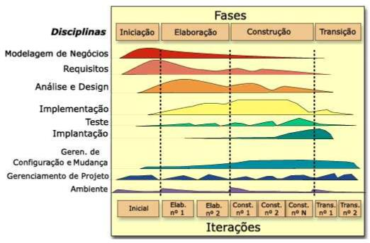
Desenvolvimento Iterativo e Incremental:
RUP – Rational Unified Process

Slide 22
O que é o RUP?
• O nome é uma abreviação de Rational Unified
Process
– mas na verdade é
• Processo + Métodos + Linguagem (UML)
– e os autores argumentam que é
• Framework para gerar processos

Slide 23
O que é o RUP?
• Conjunto de atividades
– bem definidas
– com responsáveis
– com artefatos de entrada e saída
– com dependências entre as mesmas e ordem de execução
– com modelo de ciclo de vida
– descrição sistemática de como devem ser realizadas
– guias (de ferramentas ou não), templates
– utilizando diagramas de UML

Slide 24
Características Principais do RUP
• O desenvolvimento de sistemas seguindo o
RUP é
– Iterativo e incremental
– Guiado por casos de uso (use cases)
– Baseado na arquitetura do sistema

Slide 25
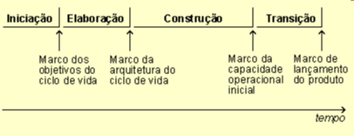
RUP – Rational Unified Process
• Concepção (define o escopo do projeto)
• Elaboração (define os requisitos e a arquitetura)
• Construção (desenvolve o sistema)
• Transição (implanta o sistema)

Slide 26
O RUP é iterativo e incremental
• O ciclo de vida de um sistema consiste de
quatro fases:
concepção
elaboração
construção
transição
tempo
Concepção (define o escopo do projeto)
Elaboração (detalha os
requisitos
e a arquitetura)
Construção (desenvolve o sistema)
Transição (implanta o sistema)

Slide 27
O RUP é iterativo e incremental
• Cada fase é dividida em iterações:
Inception
Elaboration
Construction
Transition
Preliminary
Architect.
Architect.
Devel..
Devel..
Devel..
Transition
Transition
iteration
iteration
iteration
iteration
iteration
iteration
iteration
iteration
Minor Milestones: Releases

Slide 28
O RUP é iterativo e incremental
• Cada iteração
– é planejada
– realiza uma seqüência de atividades (de elicitação
de requisitos, análise e projeto, implementação,
etc.) distintas
– geralmente resulta em uma versão executável do
sistema
– é avaliada segundo critérios de sucesso
previamente definidos

Slide 29
O RUP é baseado na arquitetura do
sistema
• Arquitetura
– visão geral do sistema em termos dos seus
subsistemas e como estes se relacionam
• A arquitetura é prototipada e definida logo nas
primeiras iterações
• O desenvolvimento consiste em complementar a
arquitetura
• A arquitetura serve para definir a organização da
equipe de desenvolvimento e identificar
oportunidades de reuso

Slide 30






O RUP é baseado na arquitetura do
sistema
• Idealmente, tem-se 5 visões da arquitetura
Logical
Implementation
View
View
Analysts/
Programmers
Designers
End-user
Structure
Functionality
Software management
Process
Deployment
View
View
System Engineering
System integrators
System topology
Performance Scalability
Delivery,installation
Throughput
Communication

Slide 31
Organização do RUP
• Fluxos de atividades
• Atividades
– passos
– entradas e saídas
– guias (de ferramentas ou não), templates
• Responsáveis (papel e perfil, não pessoa)
• Artefatos

Slide 32




Marcos
Concepção
Elaboração
Construção
Transição
Marco dos
Marco da
Marco da
Marco de
objetivos do
arquitetura do
capacidade
lançamento do
ciclo de vida
ciclo de vida
operacional
produto
tempo
inicial
O projeto poderá ser anulado ou completamente
repensado caso o marco não seja atingido.

Slide 33
Marco dos Objetivos do Ciclo de
Vida
•
Análise dos objetivos do ciclo de vida do projeto e tomada de
decisão de prosseguir com o projeto ou cancelá-lo.
Critérios de Avaliação
–
Consentimento dos envolvidos sobre a definição do escopo e as estimativas
de custo/programação.
–
Consenso de que o conjunto correto de requisitos foi capturado e de que
existe uma compreensão compartilhada desses requisitos.
–
Consenso de que as estimativas de custo/programação, as prioridades, os
riscos e o processo de desenvolvimento são adequados.
–
Todos os riscos foram identificados e existe uma estratégia atenuante para
cada um.

Slide 34
Marco da Arquitetura do Ciclo de
Vida
•
Exame nos objetivos e o escopo do sistema, a opção de
arquitetura e a resolução dos principais riscos.
Critérios de Avaliação
Os planos de iteração para a fase de construção têm detalhes e
fidelidade suficientes para permitir o avanço do trabalho.
–
A Visão e os requisitos do produto são estáveis.
–
A arquitetura é estável.
Os planos de iteração para a fase de construção são garantidos por
estimativas confiáveis.
–
As abordagens principais a serem usadas no teste e na avaliação foram
comprovadas.
Todos os envolvidos concordam que a visão atual poderá ser atendida
se o plano atual for executado para desenvolver o sistema completo, no
contexto da arquitetura atual.
–
O teste e a avaliação de protótipos executáveis demonstraram que os
principais elementos de risco foram tratados e resolvidos com
credibilidade.
A despesa real em oposição à despesa planejada com recursos é
aceitável.

Slide 35
Marco da capacidade operacional
inicial
•
Produto pronto para ser passado para a Equipe de Transição.
•
Toda a funcionalidade desenvolvida e os testes alfa (se houver
algum) foram concluídos.
•
Manual do usuário desenvolvido e uma descrição do release
atual.
Critérios de Avaliação
–
Envolvem respostas para as questões:
•
Este release do produto é estável e desenvolvido o suficiente para ser
implantado na comunidade de usuários?
•
Todos os envolvidos estão prontos para a transição para a comunidade de
usuários?
•
As despesas reais com recursos ainda são aceitáveis se comparadas com
as planejadas?

Slide 36
Marco do Release do Produto
•
Decisão se os objetivos foram atendidos e se
outro ciclo de desenvolvimento deve ser
iniciado.
•
Pode coincidir com o fim da fase de iniciação
do próximo ciclo.
•
O Marco do Release do Produto é o resultado
da conclusão com êxito dos Artefatos

Slide 37
Fluxos de Atividades do RUP
• Agrupam atividades correlacionadas
• Fluxos de atividades básicos:
– modelagem do negócio
– requisitos
– análise e projeto
– implementação
– testes
– distribuição
• Fluxos de atividades de suporte:
– gerência de configuração e mudanças
– gerência do projeto
– configuração do ambiente

Slide 38
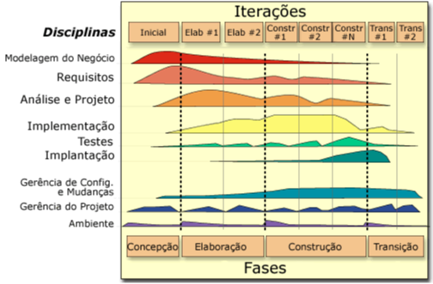
Fases, Iterações e Fluxos de Atividades

Slide 39
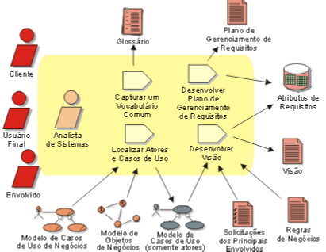
Responsáveis, Atividades e Artefatos
• Os fluxos de atividades do RUP são descritos
através de responsáveis, atividades e artefatos
Fonte: Rational

Slide 40
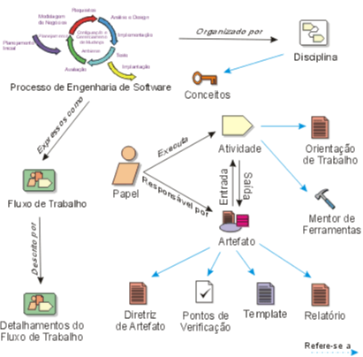
Conceitos-chave

Slide 41
Modelagem do Negócio
• Objetivos:
– descobrir “o problema por trás do problema”
– entender a estrutura e dinâmica da organização
– assegurar que os clientes, usuários e desenvolvedores
têm a mesma visão do negócio
– descobrir os requisitos do sistema necessários para
suportar o negócio
Desenvolver um modelo do negócio

Slide 42
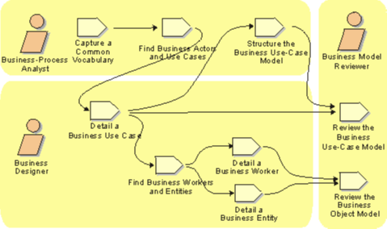
Modelagem do Negócio
Glossário
Modelo
de
Casos
de Uso do
Negócio
Modelo
de
Objetos do
Negócio

Slide 43
Requisitos
• Objetivos:
– descrever o quê o sistema deve fazer, em acordo com o
cliente e usuários
– definição de como gerenciar escopo e mudanças de
requisitos
– delimitar o escopo do sistema e prover uma base para
o planejamento das iterações
– definir a interface com o usuário

Slide 44
Requisitos
Glossário
Documento
de
Desenvolver
Elicitar
Visão
Especificações
Suplementares
Documento de
necessidades
Analista de
Visão
dos Stakeholders
Sistema
Revisor de
Estruturar o
Requisitos
Encontrar Atores e
Modelo de UC
Modelo
de
Casos
Gerenciar
Capturar
um
Casos
de Uso
Dependências
vocabulário comum
de Uso
Protótipo
da
Interface com o
Usuário
Especificador
Detalhar UC
Revisar os
de UC
Requisitos
Modelar a
Prototipar a
Projetista da
Interface com o Usuário
Interface com o Usuário
Interface com o Usuário
Arquiteto
Priorizar
UC

Slide 45
Análise e Projeto
• Objetivos:
– transformar os requisitos em um modelo para
implementação do sistema
– encontrar uma arquitetura robusta para o sistema
• Análise:
– assegura que os requisitos funcionais são tratados
• Projeto:
– adapta os resultados da análise aos requisitos não
funcionais e ambiente de implementação

Slide 46
Análise e Projeto
Projetar
arquitetura
Arquiteto
Revisor do
projeto
Projetar
subsistema
Analisar
caso de
uso
Projetista
Projetar
caso de
uso
Projetar
classes
Revisar
projeto
Projetista de
banco de
dados
Projetar
base de
dados

Slide 47
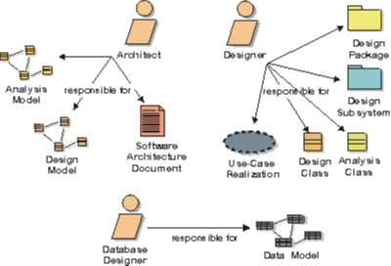
Análise e Projeto

Slide 48
Implementação
• Objetivos:
– implementar os componentes necessários
– testar os componentes implementados como
unidades
– integrar os componentes implementados em um
sistema executável

Slide 49
Implementação
Planejar Integração
Integrar Sistema
e Subsistemas
Modelo
de
Implementação
Componentes
implementados
Subsistemas
implementados
Integrador do
Sistema e
Subsistemas
Corrigir
Defeitos
Programador
Estruturar Modelo de
Implementação
ImplementarRealizar Testes
Componentes
de Unidade
Revisar
Código Fonte
Revisor de Código

Slide 50
Testes
• Objetivos:
– verificar a interação e integração dos
componentes
– verificar se todos os requisitos foram
corretamente implementados
– identificar defeitos e assegurar as correções de
acordo com as prioridades de entrega de cada
componente

Slide 51
Testes
Projetista de Testes
Elaborar Plano
Projetar Testes
Avaliar Testes
de Testes
Plano de Teste
Modelo de Teste
Casos de Teste
Procedimentos
de Teste
Lista de defeitos
Executar Testes
Testador de Integração
de Integração
Testador de Sistema
Executar Testes de
Sistema
Avaliação
Testes
dos
Programador
Implementar
Testes

Slide 52
Implantação
• Objetivo:
– entregar o produto aos usuários finais
• Muito dependente do contexto do negócio e
do projeto => precisa ser configurado

Slide 53
Implantação
• Possíveis atividades:
– produzir o (que falta do) software
• scripts de instalação, documentação para o usuário,
programas para conversão de dados, etc.
– embalar e distribuir o software
– instalar o software
– realizar migração
• troca de sistema antigo pelo novo, conversão de dados
– treinamento do usuário
– aceitação formal pelo cliente
– planejamento e condução de beta testes

Slide 54
Gerência de Projeto
• Objetivos:
– prover um framework para gerenciar projetos e riscos
– prover orientações para o planejamento de atividades,
definição da equipe, execução e monitoração de projetos
Planejamento e monitoração das iterações!

Slide 55
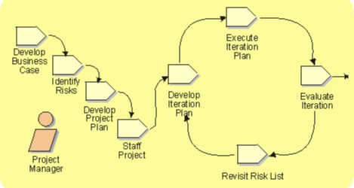
Gerência de Projeto
Plano
Plano
de
Negócios
do
Desenv.
do
Software:
plano
de
métricas
•
lista
de
riscos
•
plano do
projeto
plano da iteração
•
•

Slide 56
Gerência de Configuração e Mudanças
• Objetivos:
– identificar, definir e manipular itens de software
– controlar modificações e versões destes itens
– reportar e armazenar a situação dos itens e as
solicitações de mudanças
– garantir a completude, consistência e corretude dos
itens
– controlar o armazenamento, manipulação e entrega
destes itens

Slide 57
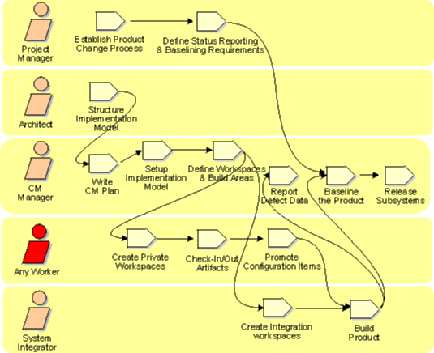
Gerência de Configuração e Mudanças
Plano de
gerência de
configuração
Fonte: Rational

Slide 58
Gerência de Ambiente
• Objetivo:
– prover o processo e as ferramentas necessárias ao
desenvolvimento
• Possíveis Atividades:
– configurar o RUP
– desenvolver guidelines
– selecionar e adquirir ferramentas
– adaptar ou desenvolver ferramentas
– suportar o ambiente de desenvolvimento (backups,
administração de contas, etc.)
– treinamento
– implantação do RUP na organização

Slide 59
Gerência de Ambientes
• Processo para um projeto x Processo para a
organização
• Processo para um projeto
– considerar tamanho, reuso, tipo do ciclo (inicial x de
evolução)
• Processo para a organização
– considerar cultura, pessoas, tecnologias e aplicações
chave, ...

Slide 60

Obrigada!

